Slide 1
딥러닝을 이용한 분리수거 어플
20161492 김경욱
지도 교수 : 김경이 교수님

Slide 2
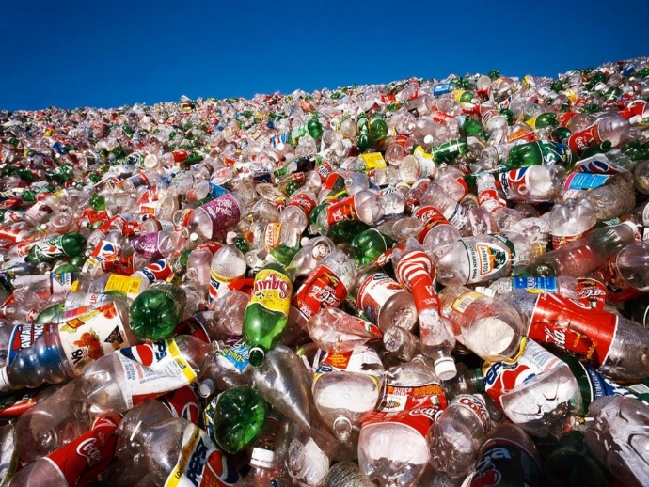
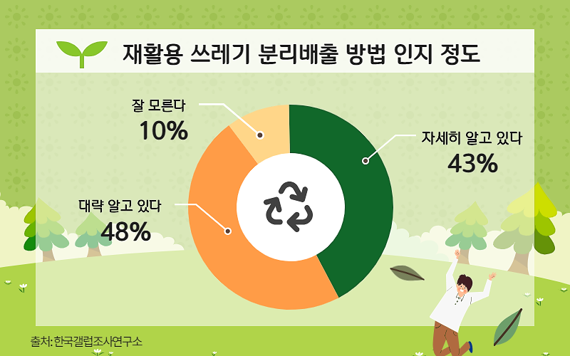

1. 개발 동기
심각한 쓰레기 환경 문제
분리수거 인지율 낮음
딥러닝으로 쓰레기 학습

Slide 3

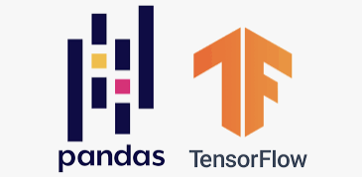

개발 환경
개발환경 : numpy, pandas, Tensorflow, opencv, Androidstudio
개발언어 : Java, Python

Slide 4
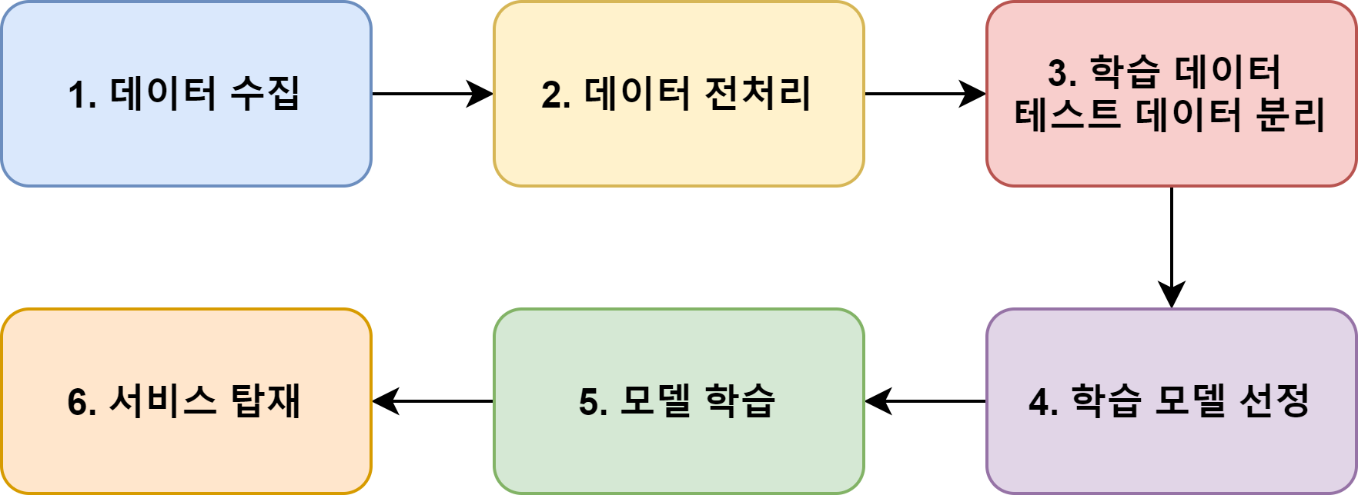
Work-Flow

Slide 5
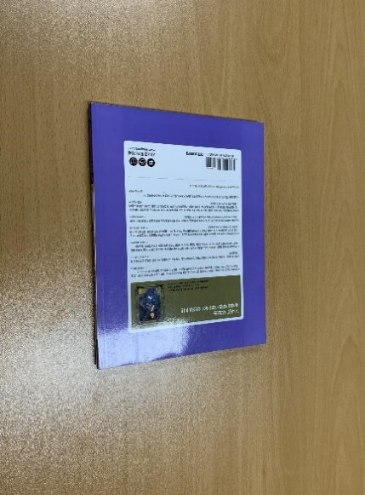
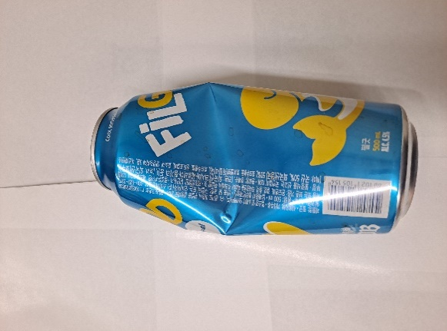
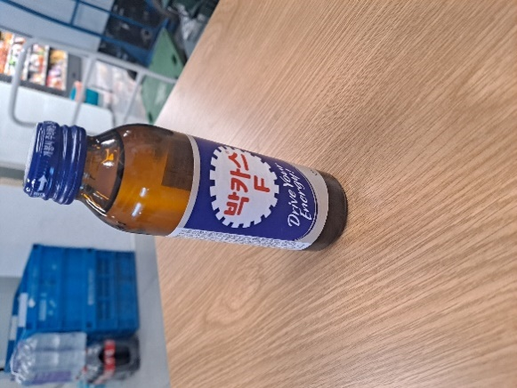
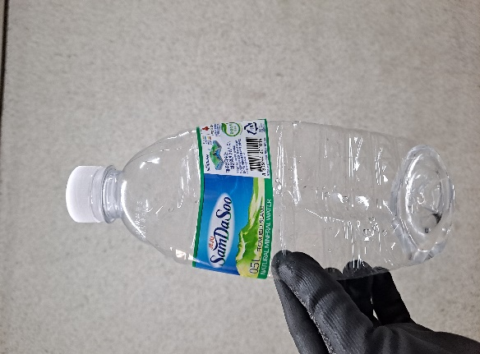
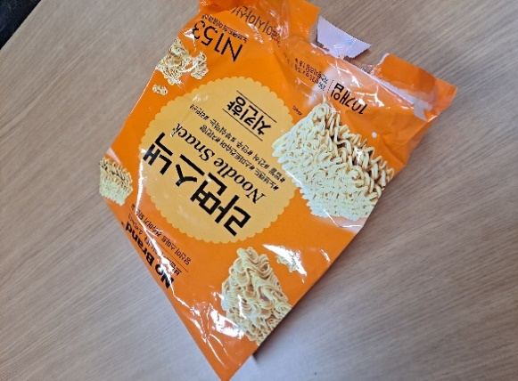
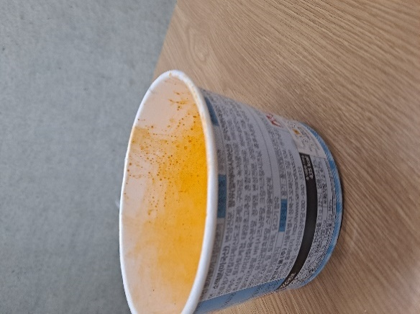
1. 데이터 수집
*총 12000 장 데이터 수집
캔 | 유리병 | 종이 | 플라스틱 | 비닐 | 일반쓰레기
2000장 | 2000장 | 2000장 | 2000장 | 2000장 | 222 2000장

Slide 6
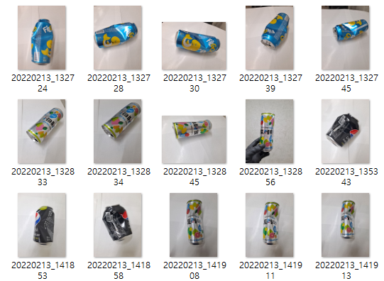
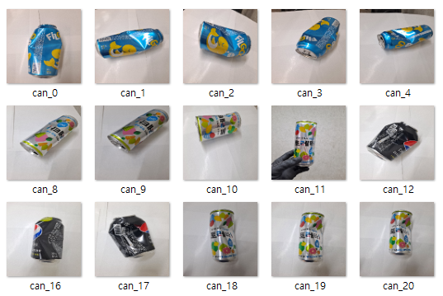
2. 데이터 전처리
- 데이터를 224 x 224 크기로 사진 크기 통일
<원본 데이터>
<전처리 된 데이터>

Slide 7
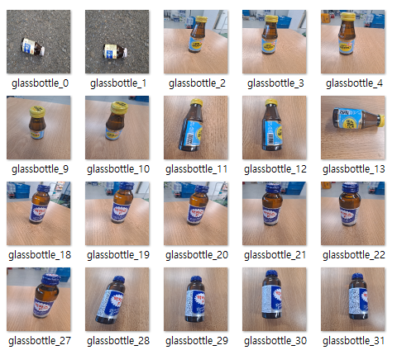
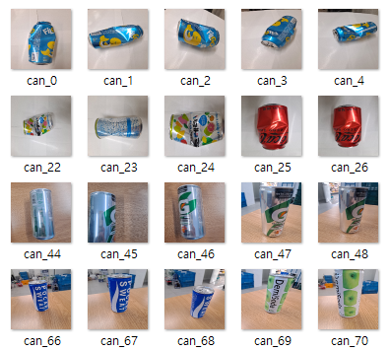
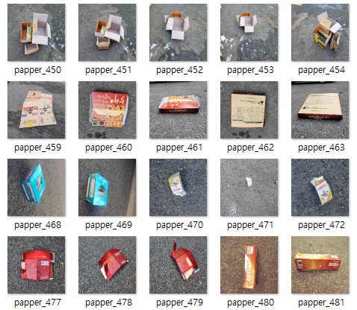
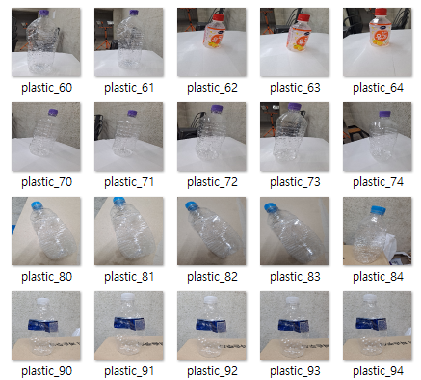
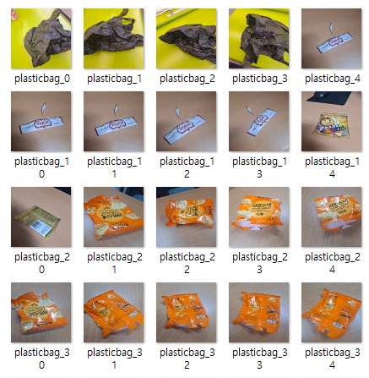
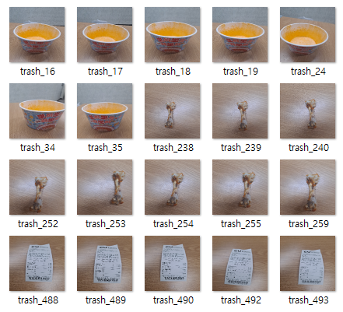
3. 학습 데이터 / 테스트 데이터 분리
* 총 12000장 데이터
학습 데이터 : 8640 장
검증 데이터 : 960 장
테스트 데이터 : 2400 장

Slide 8
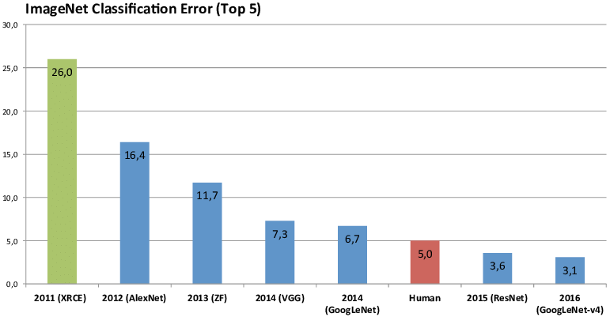
4. 학습 모델 선정
- CNN의 발전 과정-
- 기본적인 CNN 구조를 바탕으로 정확도는 높이고 오차율은 줄이는 다양한 구조의 신경망이 등장
- 구조 단순, 연산이 복잡하지 않은 VGG Net 사용 , 특징 추출을 여러 번 반복하여 학습하는 것이 장점

Slide 9

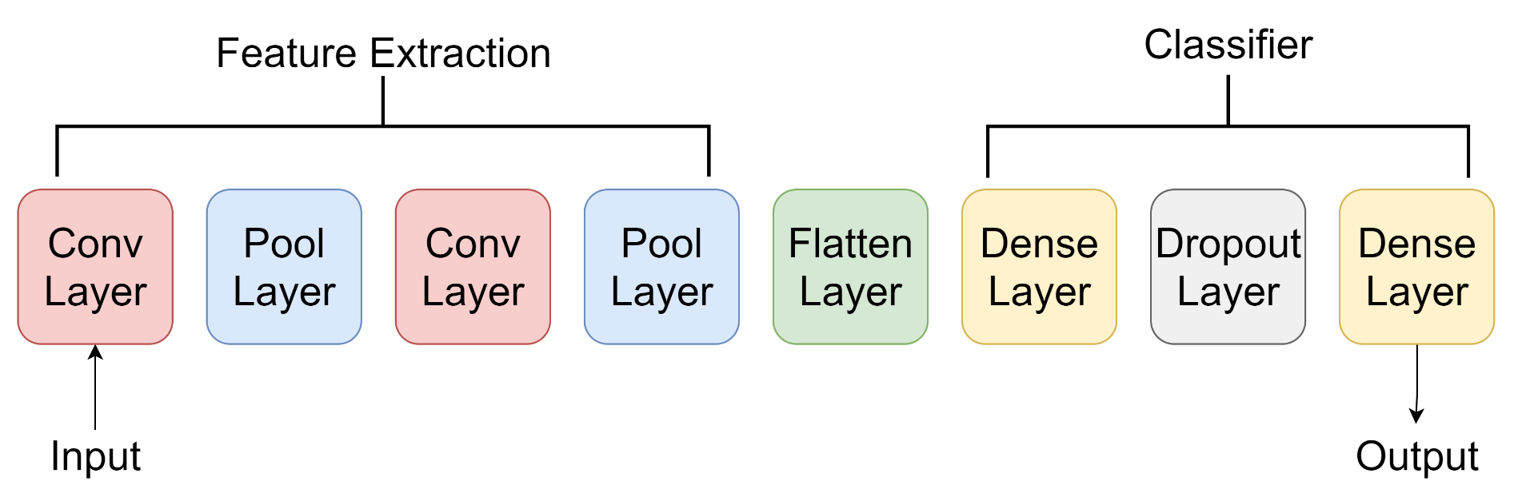
4-1. CNN(Convolution Neural Network)이란?
CNN(합성곱 신경망)은 데이터로부터 특징을 직접 학습하는 신경망 아키텍처
주로 영상이나 이미지에서 얼굴, 장면 인식을 위한 패턴을 찾을 때 사용

Slide 10

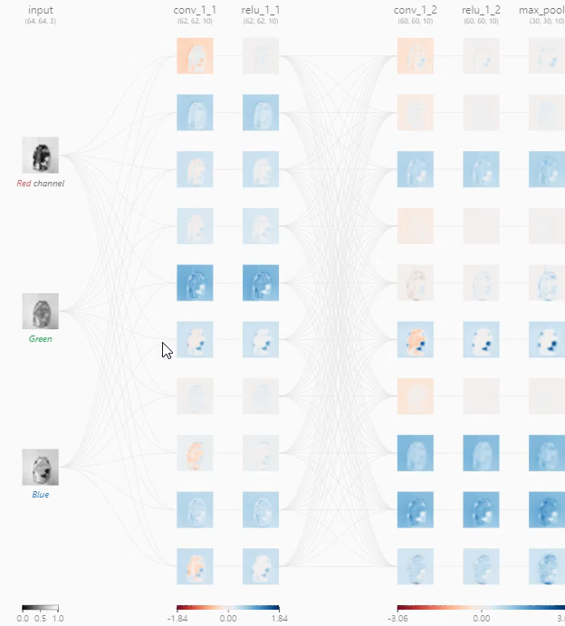
4-1. CNN(Convolution Neural Network)이란?
- CNN 시각자료 (합성곱 연산 feature map 생성)

Slide 11
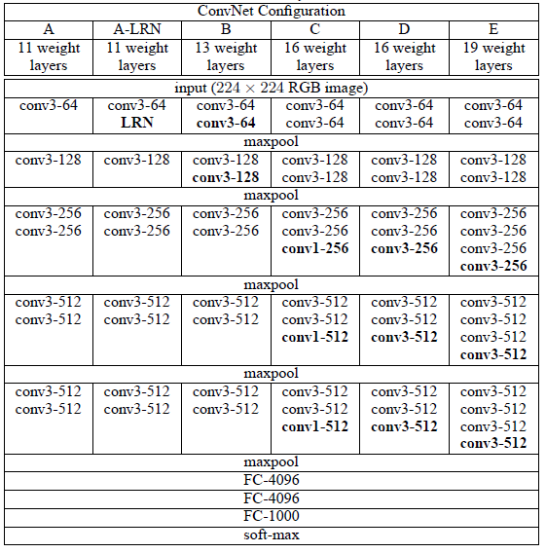
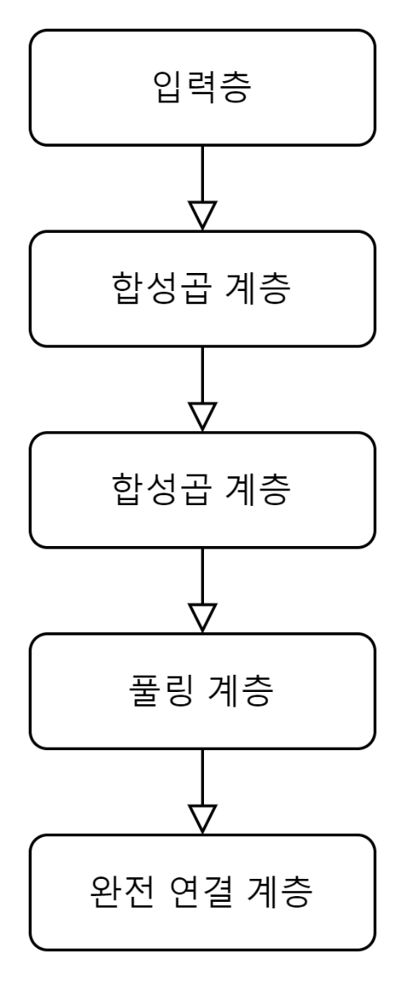
4-2. VGG16 Network이란?
3 x 3의 작은 필터를 사용
크기를 절반으로 줄이는 처리를 반복
완전연결 계층을 통과시켜 결과를 출력

Slide 12
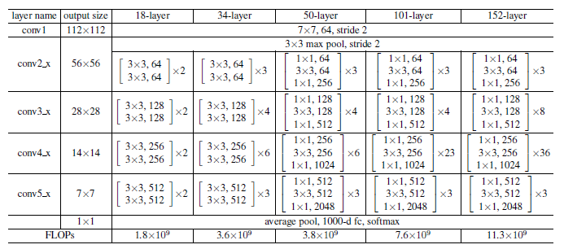
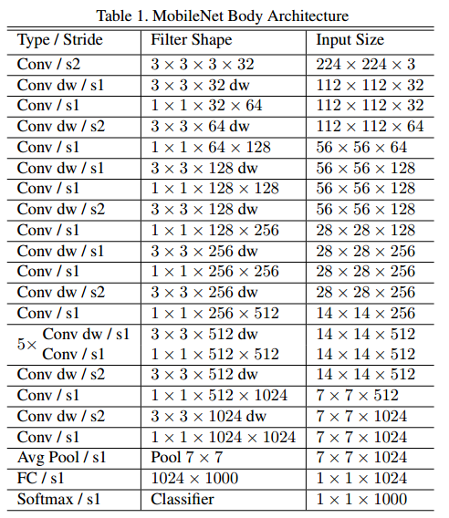
4-3. ResNet, MobileNet이란?
- ResNet50
- MobileNet
- 잔차 네트워크를 사용
- 레이어가 50개 이상인 버전에서 스킵 연결 구조 사용
- 모바일 장치를 타겟으로 하는
단순한 구조의 네트워크를 설계하는데 초점

Slide 13
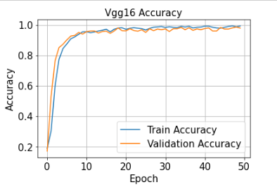
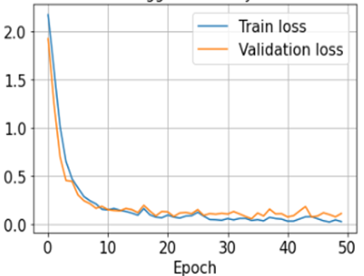
5. 모델 학습(VGG16 모델 사용)
- Best Validation Accuracy: 98.54%
- Validation loss : 0.1308

Slide 14
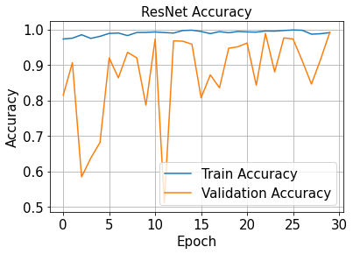
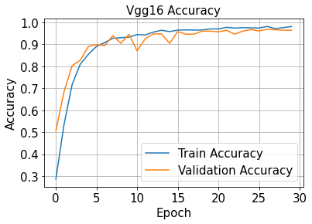
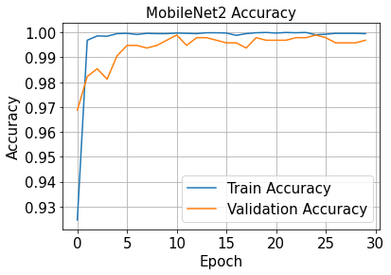
5. 모델 학습
<ResNet>
<Vgg16>
<MobileNet>
- Best Accuracy: 98.05%
- Best Accuracy: 98.20%
- Best Accuracy: 98.14%

Slide 15
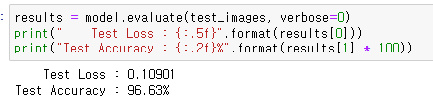
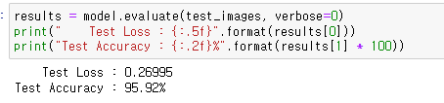
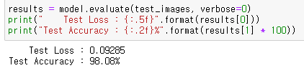
5. 모델 학습
- Test accuracy -
1. MobileNet - (96.63%)
2. ResNet50 - (95.92%)
3. VGG16 - (98.08%)

Slide 16
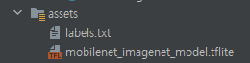
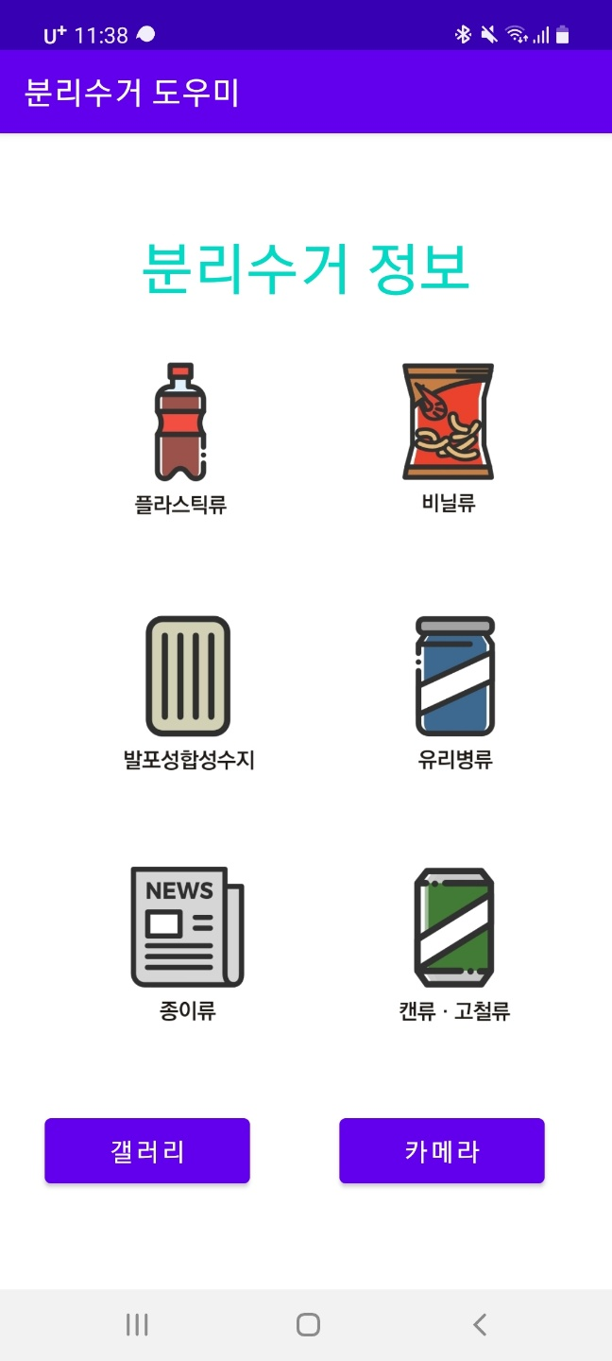
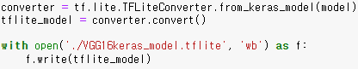
6. 서비스 탑재

Slide 17

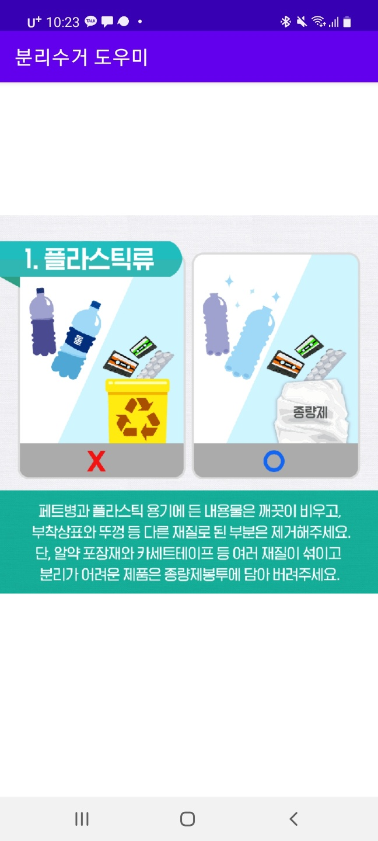
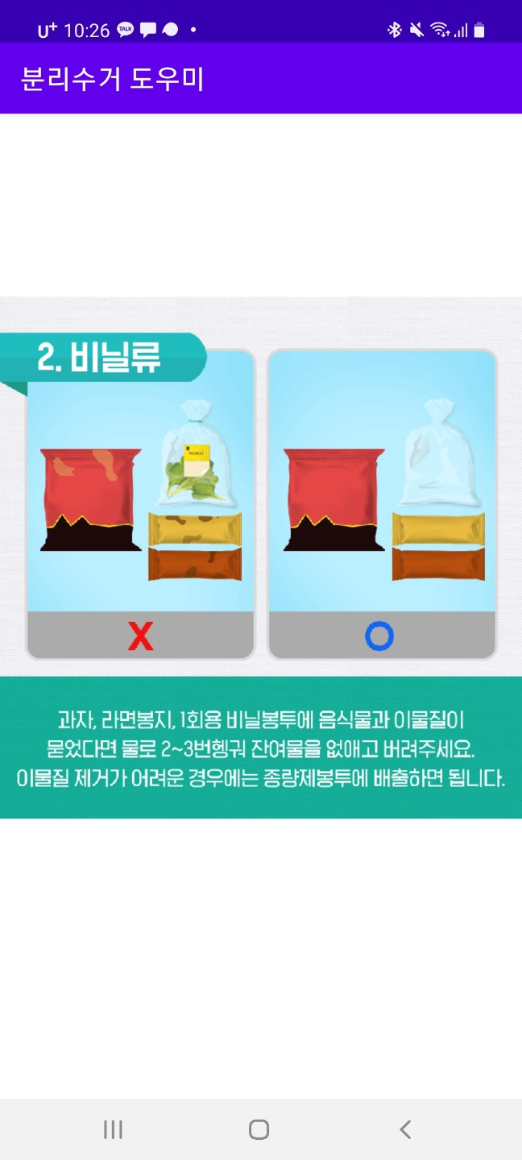
6. 서비스 탑재

Slide 18
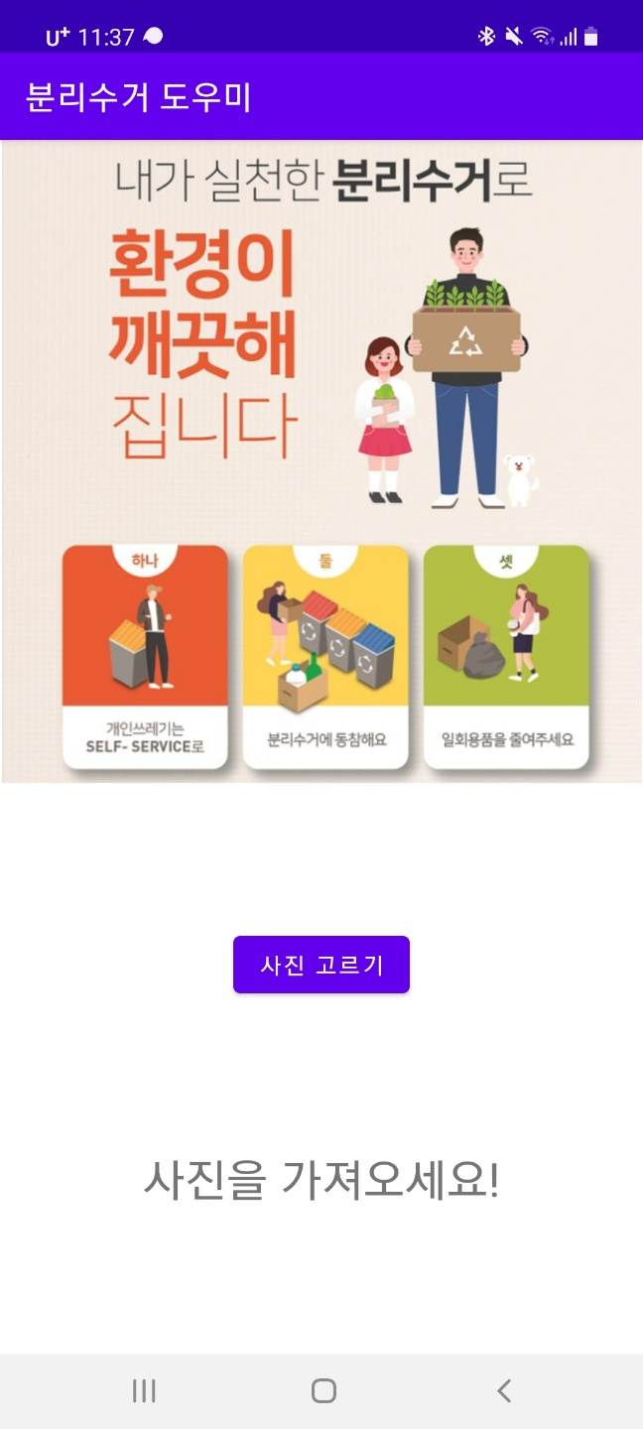
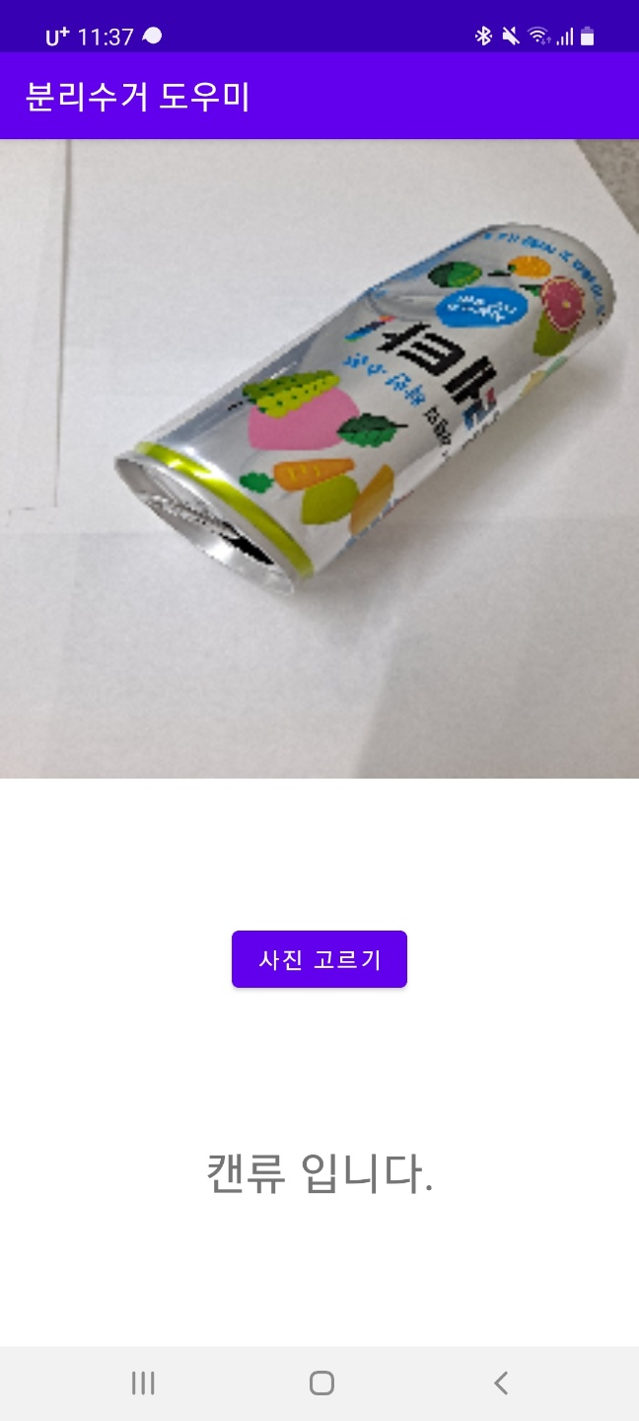
6. 서비스 탑재

Slide 19
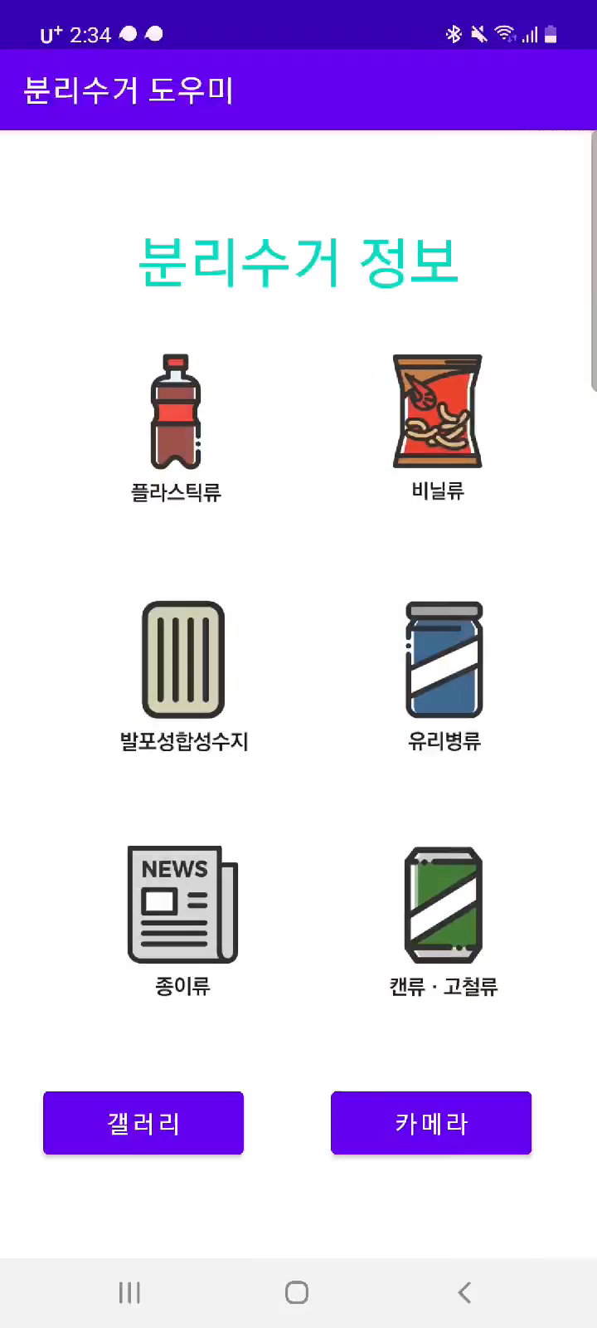
결과

Slide 20
감사합니다.

Slide 21
Q & A

